Slide 1
Utazásszervezés
Készítette: Zádor Tamás

Slide 2
Utazási iroda szolgáltatások

Slide 3

Utazási iroda
Az utazási iroda belföldi és/vagy külföldi utazások üzletszerű szervezésével, értékesítésével és közvetítésével foglalkozik, emellett más, az előzőekkel összefüggő egyéb, a turisztikával kapcsolatos szolgáltatásokat nyújt.
Ezek közül a legfontosabbak :
fizetővendéglátás üzletszerű szervezése, értékesítése és közvetítése,
szálláshely értékesítés és közvetítés,
menetjegy-értékesítés,
idegenvezetői és tolmácsszolgálat,
programszervezés és értékesítés.
Az utazási irodáknak meghatározó szerepe van az aktív és passzív idegenforgalom lebonyolításában, de információs helyként is működnek.
Forrás: portfolio.hu

Slide 4
Kódolás
Halász Levente és Zádor Tamás

Slide 5
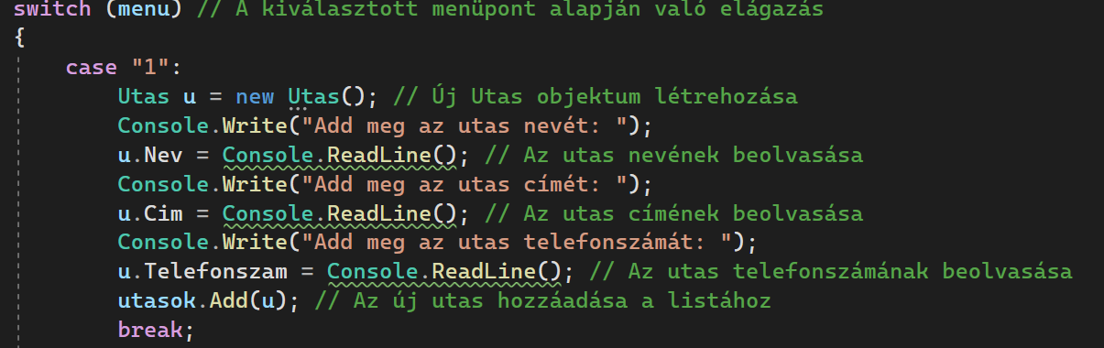
Listák és menüpontok

Slide 6

2. menüpont: Adatmódosítás

Slide 7
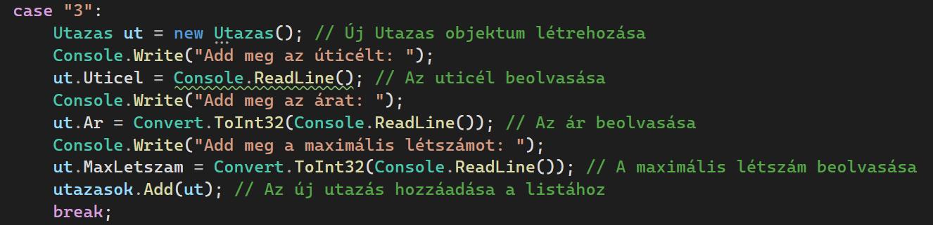
3. menüpont: Új utazás felvétele

Slide 8

4. menüpont: Jelentkezés az utazásra

Slide 9
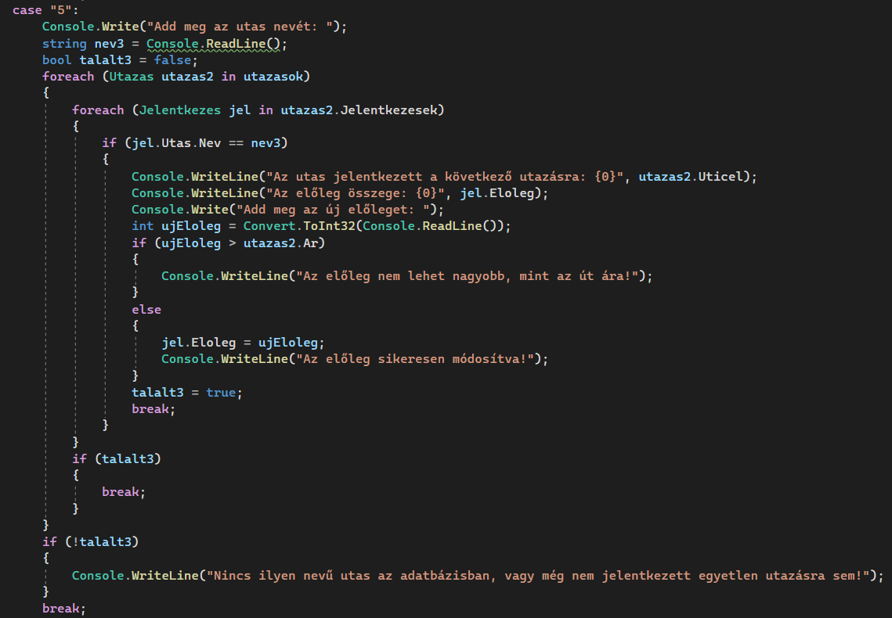
5. menüpont: Előleg

Slide 10
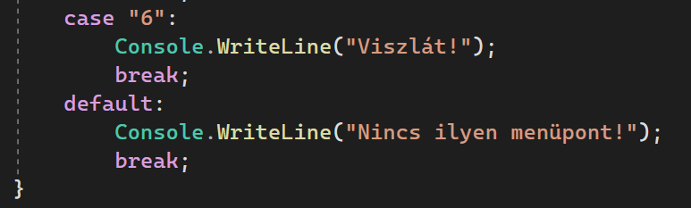

6. menüpont és állomány létrehozás

Slide 11

Osztályok

Slide 12
Köszönjük a figyelmet!

